Slide 1














Chào mừng quý thầy cô và các em học sinh đến với tiết âm nhạc

Slide 2
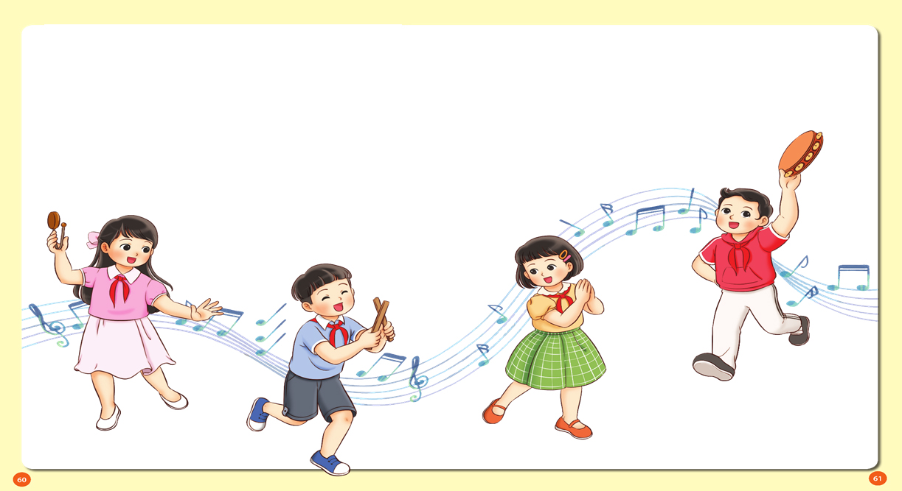

TIẾT 12
TỔ CHỨC HOẠT ĐỘNG VẬN DỤNG SÁNG TẠO

Slide 3

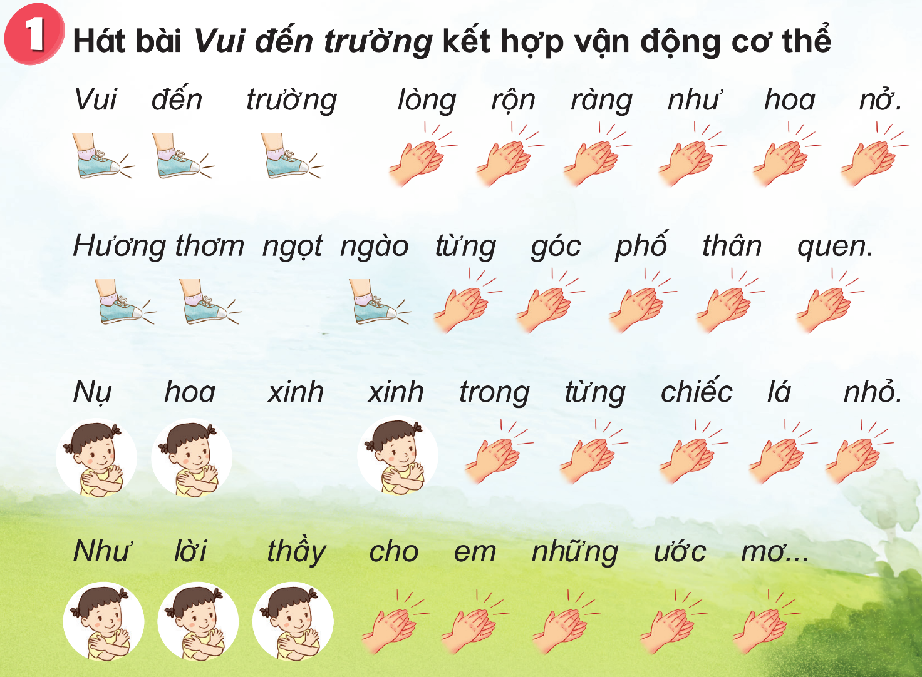

Slide 4
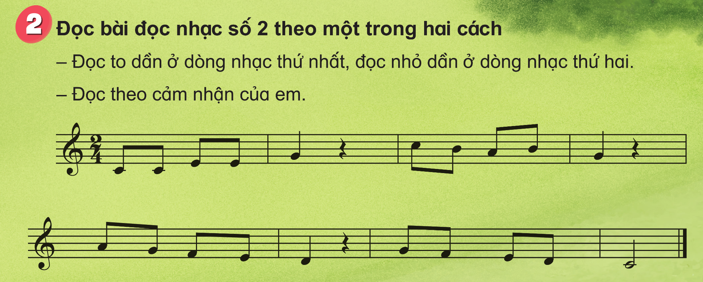

Slide 5
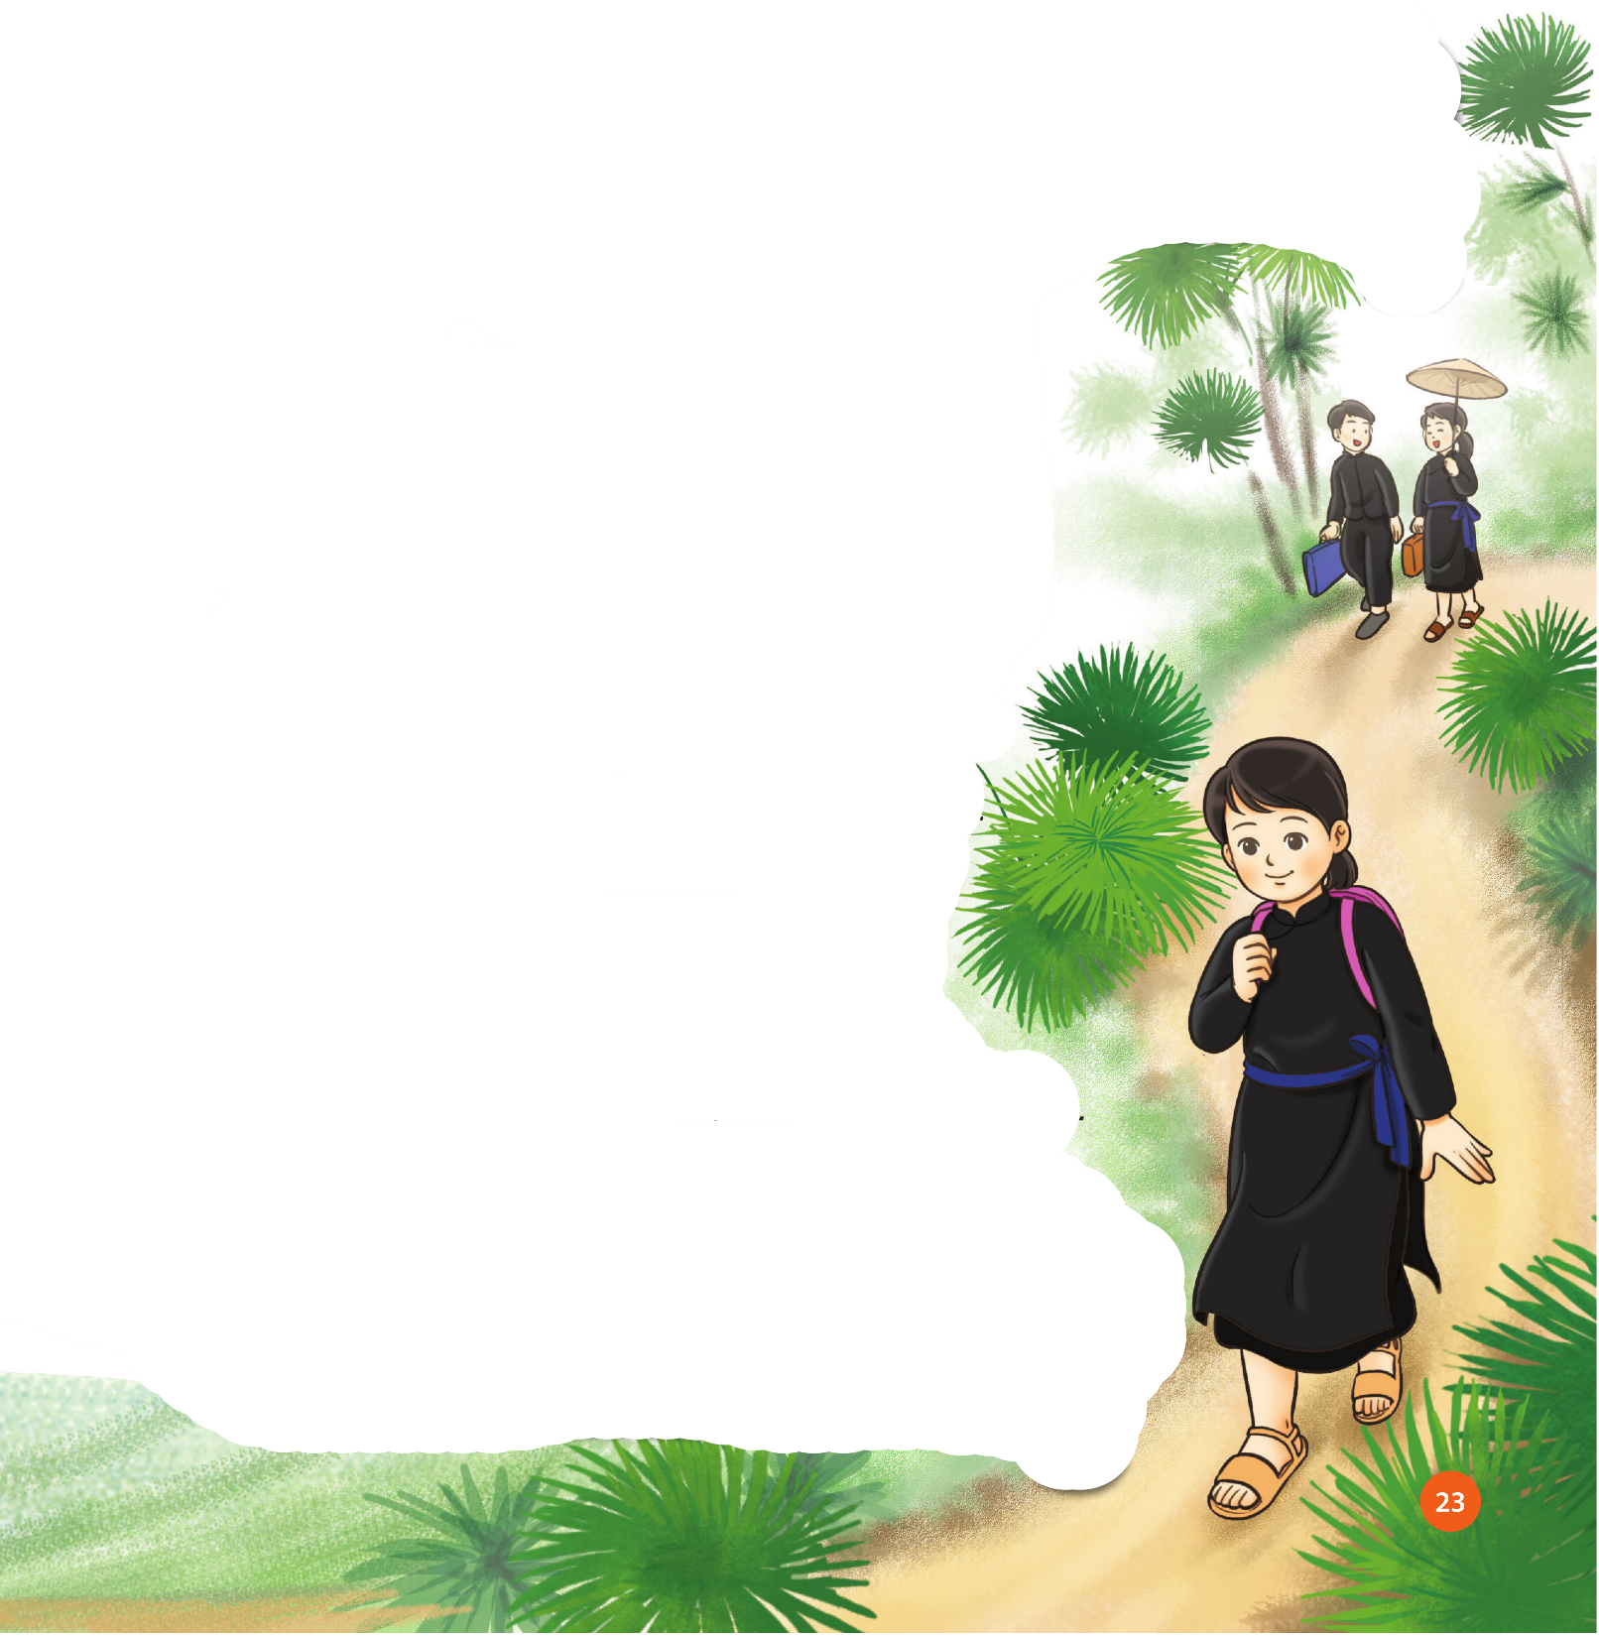
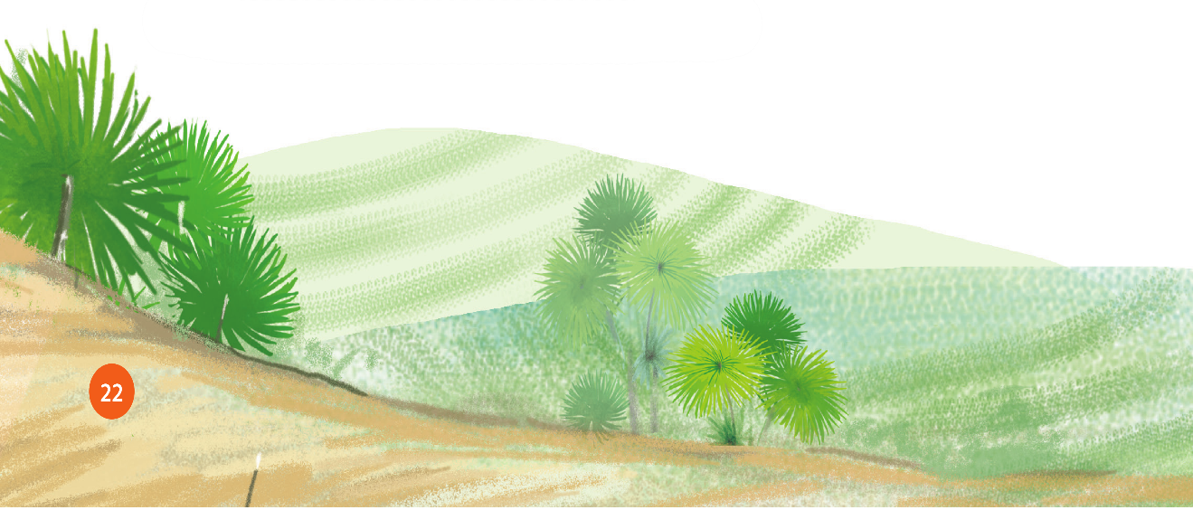
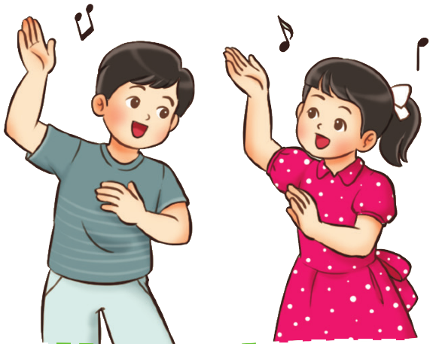
Nghe và vận động phụ họa theo bài hát đi học

Slide 6


GIÁO DỤC, CỦNG CỐ DẶN DÒ

Slide 7



Chúa quý thầy cô mạnh khỏe
Các em học sinh chăm ngoan học giỏi

